Slide 1

TRƯỜNG ĐẠI HỌC SÀI GÒN - KHOA CÔNG NGHỆ THÔNG TIN
BÁO CÁO TIẾN ĐỘ GIỮA KỲ MÔN MÁY HỌC
Đề tài: Dự đoán nguy cơ bỏ học và kết quả học tập của sinh viên
theo quy trình chuẩn CRISP-DM
(Nghiên cứu trên tập dữ liệu UCI Machine Learning Repository - Mã 697)
Giảng viên hướng dẫn: ThS. Đỗ Như Tài | Lớp học phần: DCT124C1
Nhóm thực hiện (Nhóm 10): Dương Gia Phát (Trưởng nhóm), Lê Văn Hiếu, Văn Nguyễn Thành Đạt, Cái Trần Minh Tiến
Thời gian báo cáo: Tháng 11 Năm 2026

Slide 2
CHƯƠNG 1: BUSINESS UNDERSTANDING
Chương 1: Bối cảnh thực tiễn, Mục tiêu kỹ thuật & Quy trình CRISP-DM
BỐI CẢNH & Ý NGHĨA THỰC TIỄN
• Thực trạng: Sinh viên bỏ học hoặc chậm tiến độ gây tổn thất tài chính cho người học, giảm nguồn thu học phí và hạ uy tín kiểm định của trường.
• Mục tiêu cốt lõi: Xây dựng hệ thống học máy phát hiện sớm sinh viên có nguy cơ thôi học ngay trong năm học đầu tiên.
• Quy trình công nghiệp: Tuân thủ chuẩn CRISP-DM qua 6 bước logic: Business Understanding, Data Understanding, Data Preparation, Modeling, Evaluation, Deployment.
• Ứng dụng thực tế: Cung cấp danh sách ưu tiên giúp Cố vấn học tập và Phòng Đào tạo can thiệp học bổng, tư vấn tâm lý kịp thời trước khi quá muộn.
MỤC TIÊU KỸ THUẬT & THƯỚC ĐO ĐÁNH GIÁ
• Bài toán học máy: Phân loại đa lớp có giám sát (Supervised Multiclass Classification) trên 3 trạng thái: Dropout, Enrolled, Graduate.
• Thước đo chính thức: Macro-F1 Score = (F1_Dropout + F1_Enrolled + F1_Graduate) / 3. Gán trọng số bình đẳng cho cả 3 lớp, chống thiên lệch lớp đa số.
• Thước đo phụ trợ: Accuracy đo độ chính xác tổng thể, Recall Dropout đo năng lực cảnh báo, Recall Enrolled giám sát điểm nghẽn lớp thiểu số.
• Kiểm toán Overfitting: Đo khoảng cách Train-Validation Gap (ddof=0) để phát hiện mô hình học vẹt tập huấn luyện.
Trường Đại học Sài Gòn (SGU) | Máy học (DCT124C1) | Đề tài: Dự đoán nguy cơ bỏ học sinh viên (UCI 697) | Nhóm 10

Slide 3
CHƯƠNG 2: DATA UNDERSTANDING
Chương 2: Dữ liệu thực nghiệm & Phân loại 36 đặc trưng giải thích
NGUỒN GỐC & TỔNG QUAN TẬP DỮ LIỆU (UCI 697)
• Nghiên cứu nền tảng: Paper của Valentim Realinho et al. (2021) trên tạp chí quốc tế Data (MDPI).
• Nguồn gốc: Dữ liệu học vụ thực tế tại Viện Bách khoa Portalegre (Bồ Đào Nha), lưu trữ trên UCI Repository (Mã 697).
• Quy mô tập dữ liệu: 4.424 sinh viên thuộc 17 ngành học, 36 đặc trưng đầu vào giải thích, 1 cột mục tiêu Target.
• Chất lượng dữ liệu: 0 giá trị bị khuyết thiếu (0% missing values), đã được nặc danh hóa bảo vệ quyền riêng tư.
• Kiểm toán SHA256: 3ef126de5cefff26eb11fbb4237f1a1401cb64b488e2f1d598c23cedeb4c45ae (chống sửa đổi tệp nguồn).
PHÂN LOẠI CẤU TRÚC 36 ĐẶC TRƯNG GIẢI THÍCH
• Đặc trưng số học (19 biến Numerical):
- Học lực HK1 & HK2: Tín chỉ đăng ký, đánh giá, thi đạt và điểm trung bình.
- Nhân khẩu học: Độ tuổi khi nhập học (từ 17 đến 70 tuổi), điểm xét tuyển đầu vào.
- Kinh tế vĩ mô: Tỷ lệ thất nghiệp, lạm phát và tăng trưởng GDP quốc gia.
• Đặc trưng phân loại (17 biến Categorical):
- Ngành học: Course gồm 17 chuyên ngành đào tạo.
- Thông tin cá nhân: Giới tính, tình trạng hôn nhân, quốc tịch, sinh viên xa nhà.
- Hoàn cảnh kinh tế: Nợ học phí (Debtor), đóng học phí đúng hạn, có học bổng.
- Gia đình: Trình độ học vấn và nghề nghiệp của cha mẹ sinh viên.
Trường Đại học Sài Gòn (SGU) | Máy học (DCT124C1) | Đề tài: Dự đoán nguy cơ bỏ học sinh viên (UCI 697) | Nhóm 10

Slide 4
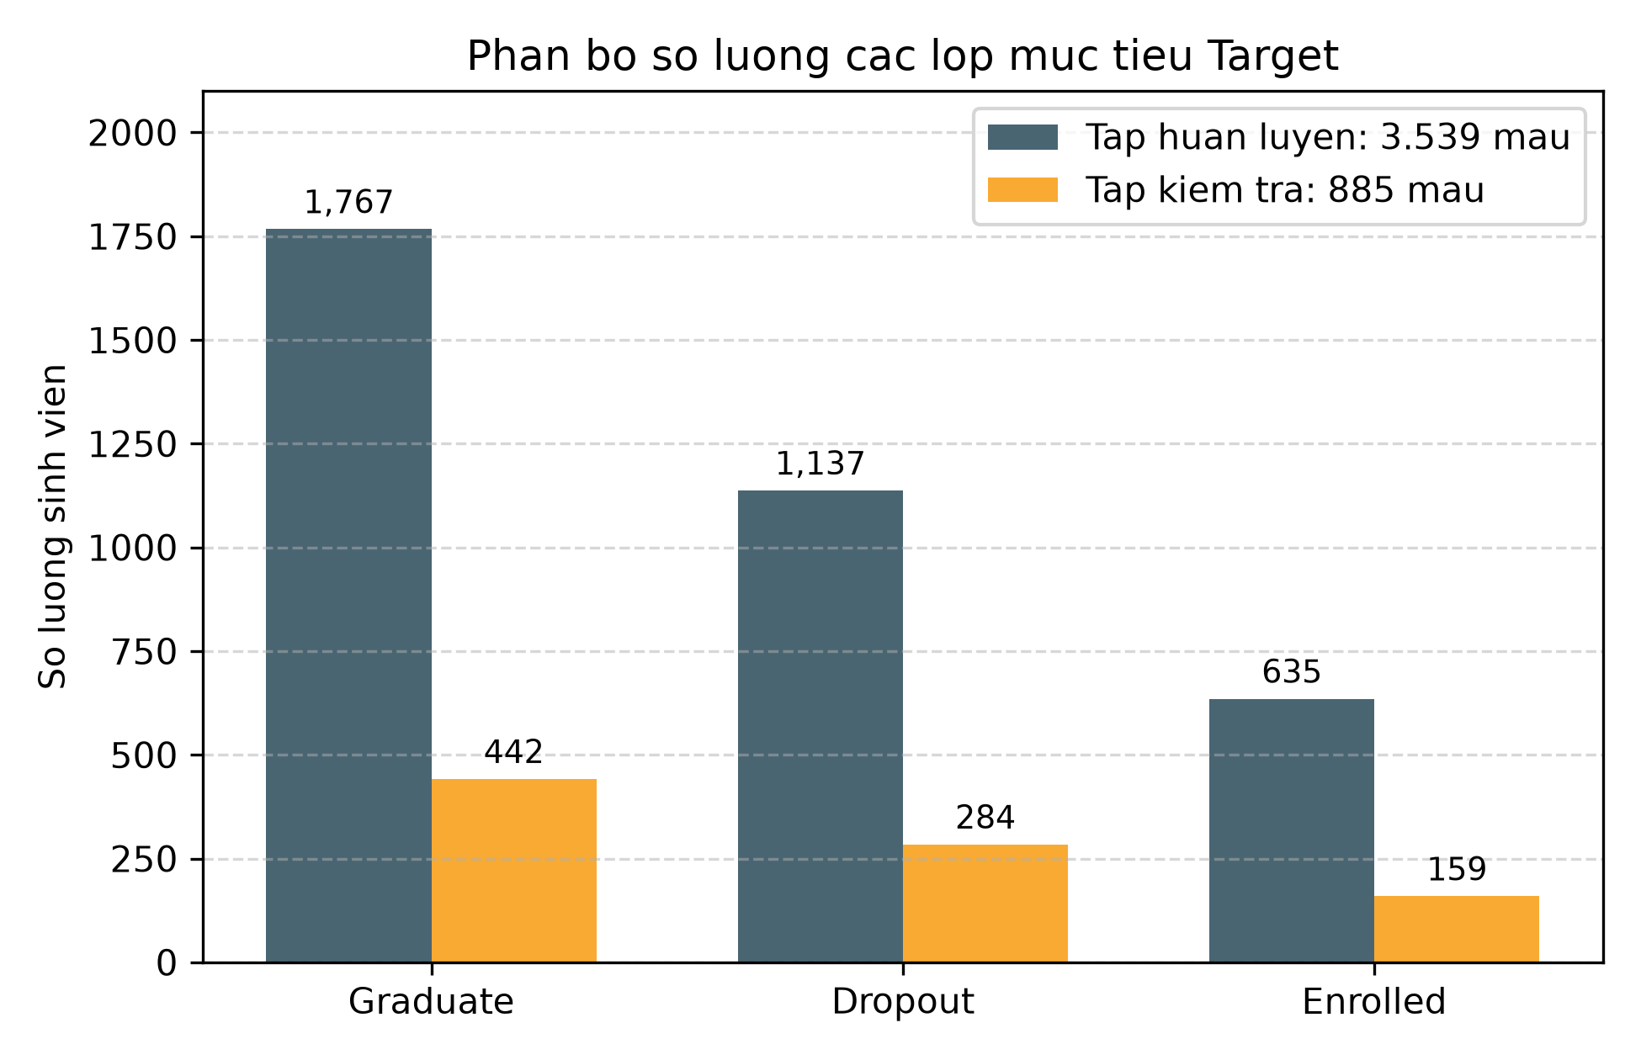
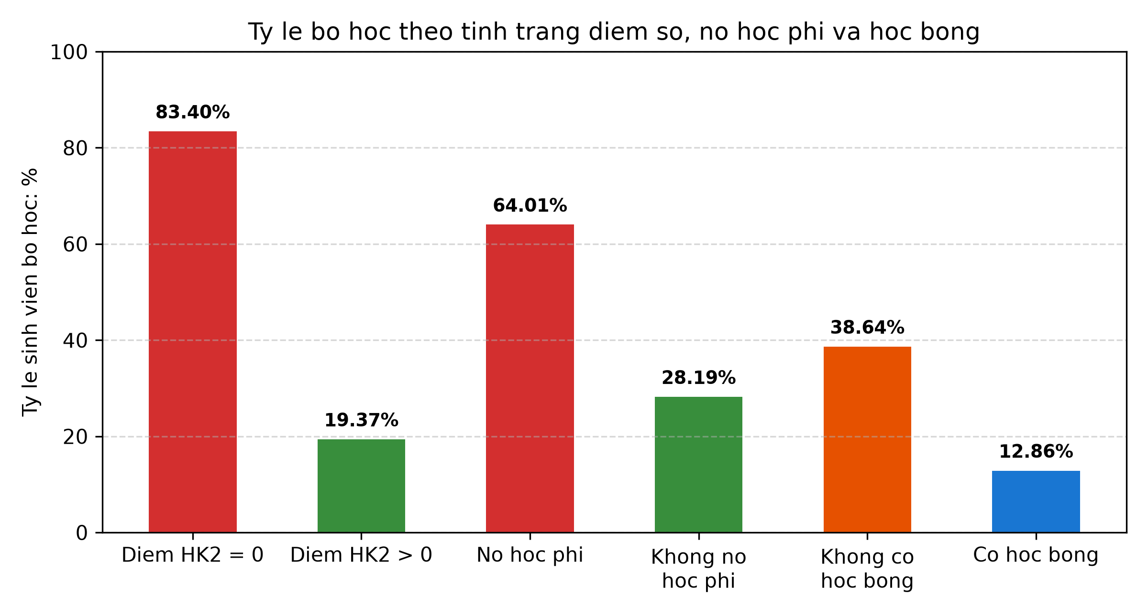
CHƯƠNG 2: DATA UNDERSTANDING
Chương 2: Khám phá dữ liệu (EDA), phân bố nhãn Target & tương quan
PHÂN BỐ MỤC TIÊU & MẤT CÂN BẰNG LỚP
TƯƠNG QUAN HỌC VỤ PEARSON
• Graduate (49,93%) áp đảo; Dropout (32,12%); Enrolled (17,95%) là lớp thiểu số gây khó khăn lớn nhất cho thuật toán.
• Tín chỉ thi đạt HK2 (r > 0,60) và HK1 (r > 0,52) có tương quan thuận mạnh nhất với tốt nghiệp; nợ học phí gắn liền với nguy cơ bỏ học.
Trường Đại học Sài Gòn (SGU) | Máy học (DCT124C1) | Đề tài: Dự đoán nguy cơ bỏ học sinh viên (UCI 697) | Nhóm 10

Slide 5
CHƯƠNG 3: DATA PREPARATION
Chương 3: Tiền xử lý dữ liệu, chống rò rỉ & thiết kế 5-Fold Stratified CV
PIPELINE TIỀN XỬ LÝ & KỸ THUẬT ĐẶC TRƯNG
• Chuẩn hóa StandardScaler: Áp dụng cho các biến số học (đưa về trung bình 0, phương sai 1), bắt buộc đối với Logistic Regression.
• Mã hóa One-Hot Encoding: Áp dụng cho 17 biến danh mục (Course, Gender, Marital...), triệt tiêu giả định thứ bậc sai lệch giữa các mã ngành.
• Kỹ thuật tạo đặc trưng (Feature Engineering - 3 biến phái sinh):
- curricular_units_approved_ratio: Tỷ lệ tín chỉ thi đạt trên số tín chỉ đăng ký.
- curricular_units_eval_ratio: Tỷ lệ tín chỉ tham gia thi cử trên số tín chỉ đăng ký.
- gpa_trend: Chênh lệch điểm số giữa HK2 và HK1 (Grade HK2 - Grade HK1), phản ánh xu hướng tiến bộ học tập.
CHIẾN LƯỢC THẨM ĐỊNH CHỐNG RÒ RỈ DỮ LIỆU
• Phân chia 80/20 có phân tầng (Stratified Split, seed 42 cố định):
- Train Set: 3.539 mẫu (80%) dùng cho thẩm định chéo và tinh chỉnh mô hình.
- Test Set: 885 mẫu (20%) được bảo lưu kín tuyệt đối trong giai đoạn giữa kỳ.
• Nguyên tắc chống rò rỉ dữ liệu (No Data Leakage):
- Thẩm định 5-Fold Stratified CV trên tập Train: Phép biến đổi tiền xử lý chỉ được học trên 4 phần Train của từng fold, áp dụng sang phần Validation.
- Không chuẩn hóa toàn bộ dữ liệu trước khi chia fold.
- Thống nhất công thức tính độ lệch chuẩn ddof=0 qua 5 fold.
Trường Đại học Sài Gòn (SGU) | Máy học (DCT124C1) | Đề tài: Dự đoán nguy cơ bỏ học sinh viên (UCI 697) | Nhóm 10

Slide 6
CHƯƠNG 4: MODELING
Chương 4: Thiết kế kiến trúc 5 họ thuật toán máy học thực nghiệm
1. MÔ HÌNH CƠ SỞ (BASELINE)
DummyClassifier v1 (Majority) & v2 (Stratified) làm mốc tham chiếu tối thiểu. Bắt buộc mô hình máy học phải vượt qua Macro-F1 = 0,3383.
2. CÂY QUYẾT ĐỊNH (DECISION TREE)
Thuật toán CART phân chia Gini qua 3 thế hệ: v1 gốc (depth 5), v2 One-Hot & Nested Tuning 24 tổ hợp tham số, v3 cây nông (depth 3) triệt tiêu Overfitting.
3. RỪNG NGẪU NHIÊN (RANDOM FOREST)
Mô hình kết hợp 100 cây quyết định độc lập (Bagging), không giới hạn độ sâu nhằm kiểm toán khoảng cách học quá khớp (Train-Validation Overfitting Gap).
4. HỒI QUY LOGISTIC (LOGISTIC REGRESSION)
Bộ phân loại tuyến tính đa lớp Multinomial, điều chuẩn L2; khảo sát phiên bản v2 Balanced Class Weights và hai thực nghiệm cắt bỏ đặc trưng Ablation B & C.
5. TĂNG CƯỜNG ĐỘ DỐC (XGBOOST)
Mô hình Ensemble tuần tự gồm 100 cây quyết định, giới hạn max_depth=3, tốc độ học 0.1, thuật toán phân chia tree_method='hist' tối ưu cho dữ liệu bảng.
Trường Đại học Sài Gòn (SGU) | Máy học (DCT124C1) | Đề tài: Dự đoán nguy cơ bỏ học sinh viên (UCI 697) | Nhóm 10

Slide 7
CHƯƠNG 5: EVALUATION & ERROR ANALYSIS
Chương 5: Bảng so sánh định lượng 12 mô hình trên tập huấn luyện
STT | Mô hình & Phiên bản | Macro-F1 | Độ lệch chuẩn | Accuracy | Recall Drop | Train-Val Gap
1 | DummyClassifier v1 (Majority) | 0,2220 | 0,0002 | 49,93% | 0,00% | 0,0000
2 | DummyClassifier v2 (Stratified) | 0,3383 | 0,0092 | 39,19% | 34,65% | -0,0078
3 | Decision Tree v1 (Gốc) | 0,6472 | 0,0230 | 73,69% | 70,10% | 0,0405
4 | Decision Tree v2 (One-Hot) | 0,6586 | 0,0186 | 74,09% | 69,83% | 0,0346
5 | Decision Tree v2 (Nested Tuned) | 0,6783 | 0,0097 | 73,58% | 69,65% | 0,0305
6 | Decision Tree v3 (Nông) | 0,6603 | 0,0272 | 73,64% | 65,61% | -0,0000
7 | Random Forest v1 (100 cây) | 0,6852 | 0,0239 | 76,91% | 76,52% | 0,3148
8 | Logistic Regression v1 (Chuẩn) | 0,6997 | 0,0099 | 77,54% | 77,48% | 0,0559
9 | Logistic Regression v2 (Balanced) | 0,7067 | 0,0143 | 74,85% | 73,61% | 0,0625
10 | XGBoost v1 (100 cây) | 0,6994 | 0,0046 | 77,71% | 76,07% | 0,0714
11 | LR Ablation B (Bỏ HK2) | 0,6578 | 0,0149 | 74,62% | 75,28% | 0,0612
12 | LR Ablation C (Thêm FE) | 0,7031 | 0,0110 | 77,71% | 77,74% | 0,0527
Trường Đại học Sài Gòn (SGU) | Máy học (DCT124C1) | Đề tài: Dự đoán nguy cơ bỏ học sinh viên (UCI 697) | Nhóm 10

Slide 8
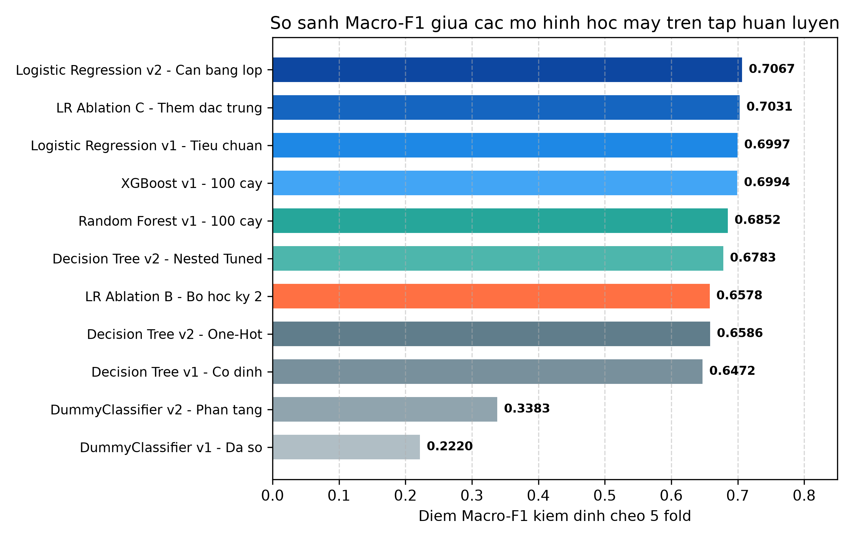
CHƯƠNG 5: EVALUATION & ERROR ANALYSIS
Chương 5: Trực quan hóa kết quả so sánh giữa các thuật toán
PHÂN TÍCH HIỆU NĂNG THỰC NGHIỆM
• Mô hình dẫn đầu: Logistic Regression v2 (Balanced) đạt Macro-F1 = 0,7067 cao nhất nhóm.
• XGBoost v1 ổn định nhất: Macro-F1 = 0,6994 với độ lệch chuẩn siêu nhỏ (±0,0046), đạt Accuracy cao nhất 77,71%.
• Tác động của Feature Engineering: LR Ablation C (thêm 3 biến phái sinh) đạt 0,7031, cải thiện trên 4/5 fold.
• Tiến bộ của Decision Tree: v1 (0,6472) → v2 One-Hot (0,6586) → v2 Tuned (0,6783).
• Ý nghĩa mốc sàn: Tất cả các thuật toán học máy đều vượt xa mốc Dummy (0,3383), chứng minh tính hữu hiệu của dữ liệu.
Trường Đại học Sài Gòn (SGU) | Máy học (DCT124C1) | Đề tài: Dự đoán nguy cơ bỏ học sinh viên (UCI 697) | Nhóm 10

Slide 9
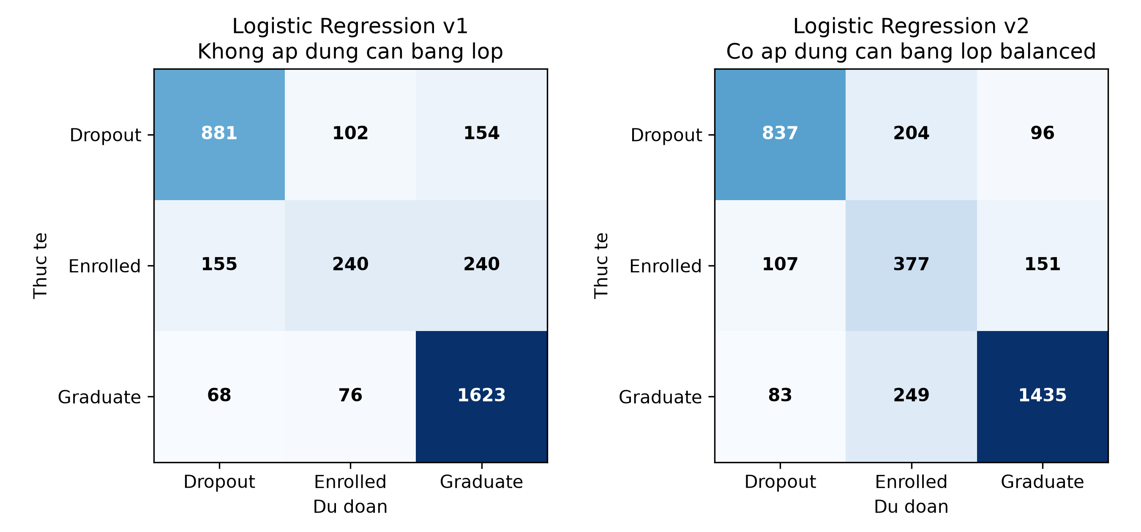
CHƯƠNG 5: EVALUATION & ERROR ANALYSIS
Chương 5: Phân tích ma trận nhầm lẫn & Điểm nghẽn nhận diện lớp Enrolled
ĐIỂM NGHẼN & GIẢI PHÁP ĐỘT PHÁ
• Bản chất lớp Enrolled: Là trạng thái chuyển tiếp giữa tiếp tục học và tốt nghiệp, ranh giới phân tách mờ nhạt nhất.
• Sai lệch ở v1: Nhầm lẫn lớn nhất là dự đoán sinh viên Enrolled thành Graduate do lớp Graduate chiếm tới gần 50% số mẫu, khiến Recall Enrolled chỉ đạt 37,80%.
• Đột phá ở v2 Balanced: Thiết lập class_weight='balanced' tự động gán phạt nặng nếu bỏ sót lớp thiểu số.
• Kết quả đo lường: Recall lớp Enrolled nhảy vọt từ 37,80% lên 59,37% (tăng hơn 21 điểm phần trăm).
• Đánh đổi chấp nhận được: Accuracy tổng thể giảm nhẹ từ 77,54% xuống 74,85%, nhưng Macro-F1 tăng từ 0,6997 lên 0,7067.
Trường Đại học Sài Gòn (SGU) | Máy học (DCT124C1) | Đề tài: Dự đoán nguy cơ bỏ học sinh viên (UCI 697) | Nhóm 10

Slide 10
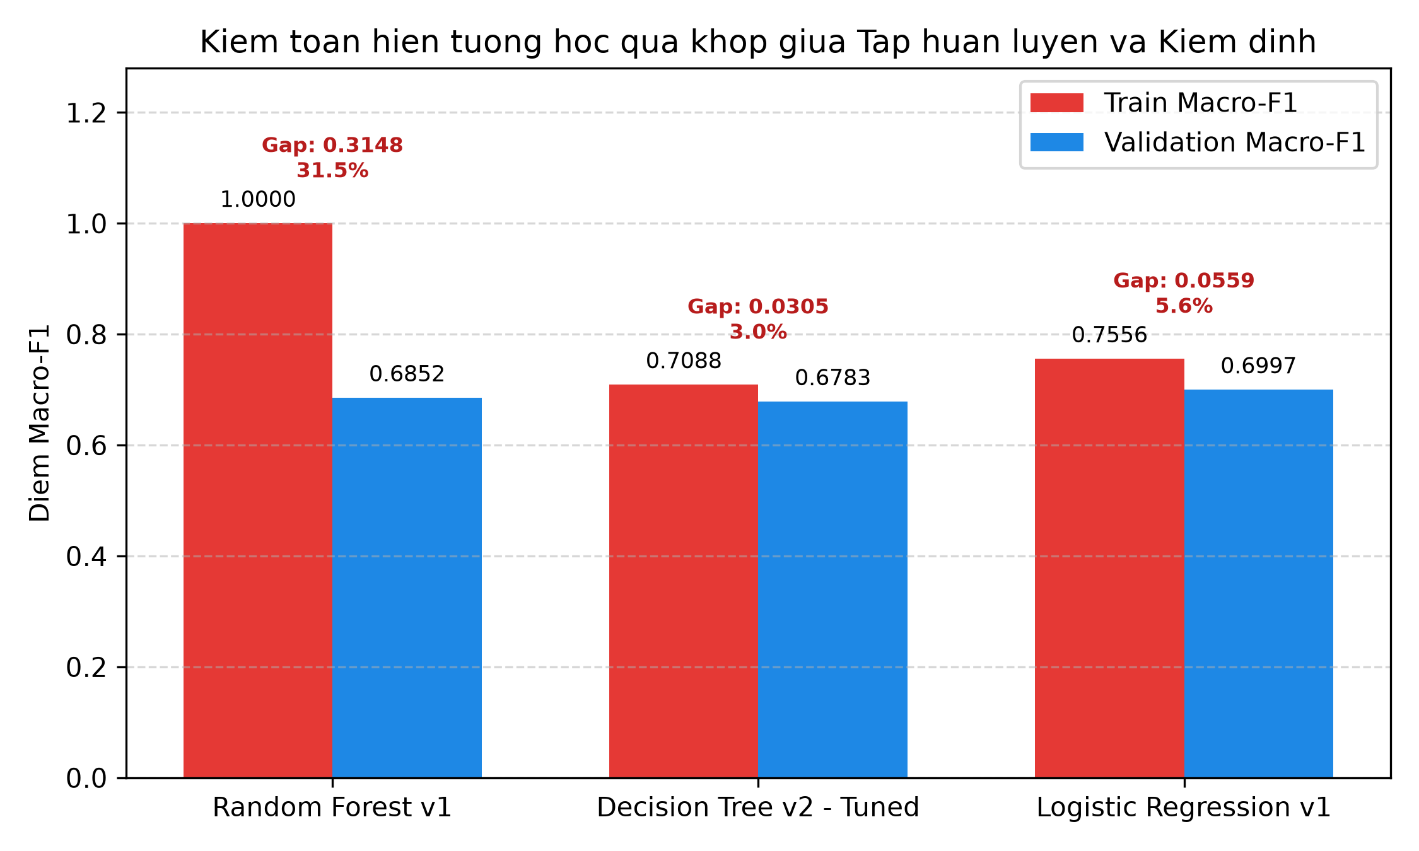
CHƯƠNG 5: EVALUATION & ERROR ANALYSIS
Chương 5: Kiểm toán học quá khớp (Overfitting Gap) & Đối chứng Ablation
KIỂM TOÁN QUÁ KHỚP & ĐỐI CHỨNG HK2
• Bằng chứng Overfitting ở Random Forest: Train F1 đạt 1,0000 tuyệt đối nhưng Validation F1 chỉ 0,6852 → Gap lên tới 31,48%. Cần điều chuẩn max_depth trong giai đoạn tới.
• Thành công của Decision Tree v3: Cắt giảm max_depth từ 5 xuống 3 đã triệt tiêu hoàn toàn Train-Val Gap về 0,0000.
• Ổn định ở Logistic Regression: Train-Val Gap chỉ 5,59% - 6,25%, chứng minh tính tổng quát hóa cao.
• Vai trò sống còn của kết quả HK2 (Ablation B): Khi bỏ 6 đặc trưng HK2, Macro-F1 tụt 0,042 (0,6997 → 0,6578); Recall Enrolled tụt xuống 29,92%.
Trường Đại học Sài Gòn (SGU) | Máy học (DCT124C1) | Đề tài: Dự đoán nguy cơ bỏ học sinh viên (UCI 697) | Nhóm 10

Slide 11
CHƯƠNG 6: DEPLOYMENT & ROADMAP
Chương 6: Đóng gói sản phẩm, runner tự động run_all.py & Cảnh báo học vụ
ĐÓNG GÓI ARTIFACTS & TÁI LẬP 1 BƯỚC
• Đóng gói Pipeline tiền xử lý: preprocessor.joblib lưu trữ chuẩn hóa StandardScaler và ánh xạ One-Hot Encoding cho dữ liệu mới.
• Trọng số mô hình: Lưu trữ model_train_only.joblib độc lập tại từng thư mục thực nghiệm trong final/experiments/runs/.
• Nhật ký thực nghiệm: Đồng bộ 100% 13 dòng thực nghiệm lên Google Sheets và lưu trữ tệp cục bộ final/experiments/Experiment_Log.csv.
• Tự động hóa hoàn toàn với run_all.py: Thực thi kiểm toán mã băm SHA256, chạy 4 unit tests và tái lập thẩm định 5-fold CV các mô hình chỉ trong 26 giây.
KIẾN TRÚC TÍCH HỢP CẢNH BÁO HỌC VỤ
• Bước 1 - Nạp dữ liệu: Cơ sở dữ liệu đào tạo trích xuất điểm số và tín chỉ của sinh viên sau khi kết thúc kỳ thi.
• Bước 2 - Tiền xử lý: Dữ liệu được đưa qua preprocessor.joblib để chuyển đổi không gian đặc trưng tự động.
• Bước 3 - Suy luận mô hình: Hệ thống tính toán xác suất bỏ học và phân loại trạng thái học tập của từng sinh viên.
• Bước 4 - Cảnh báo can thiệp: Bảng điều khiển gửi danh sách sinh viên có nguy cơ cao đến Cố vấn học tập để triển khai hỗ trợ học phí, tư vấn tâm lý hoặc phụ đạo kiến thức.
Trường Đại học Sài Gòn (SGU) | Máy học (DCT124C1) | Đề tài: Dự đoán nguy cơ bỏ học sinh viên (UCI 697) | Nhóm 10

Slide 12
QUẢN LÝ DỰ ÁN & TIẾN ĐỘ
Bảng phân công công việc theo chuẩn CRISP-DM & Kế hoạch cuối kỳ
Họ và tên | MSSV | Giai đoạn CRISP-DM | Nhiệm vụ cụ thể phụ trách | Tiến độ
Dương Gia Phát | 3124411212 | Bước 1 & Bước 6 | Trưởng nhóm, định hình bài toán, thí nghiệm Ablation B & C, runner run_all.py, ghép báo cáo Word và đóng gói. | 100%
Lê Văn Hiếu | 3124411091 | Bước 4 (Modeling) | Thu thập dữ liệu thô UCI 697, mã băm SHA256, mô hình Dummy v1, Logistic Regression v1 và hoàn thiện Decision Tree v3. | 100%
Văn Nguyễn Thành Đạt | 3124411067 | Bước 2 & Bước 3 | Khám phá dữ liệu EDA, phân tích phân phối nhãn và tương quan Pearson, pipeline StandardScaler, OHE và Dummy v2. | 100%
Cái Trần Minh Tiến | 3124411309 | Bước 4 & Bước 5 | Mô hình Random Forest v1, kiểm toán Train-Val Gap, Decision Tree v2 (Nested CV tuning), XGBoost v1 và tính toán độ đo. | 100%
KẾ HOẠCH TRIỂN KHAI GIAI ĐOẠN CUỐI KỲ
• 1. Tinh chỉnh sâu XGBoost: Dùng Optuna hoặc RandomizedSearchCV tối ưu số cây, độ sâu và tốc độ học.
• 2. Mở rộng thuật toán mới: Thử nghiệm LightGBM và CatBoost trên dữ liệu bảng.
• 3. Xây dựng Stacking Ensemble: Kết hợp XGBoost, Random Forest và Logistic Regression qua Meta-Learner.
• 4. Mở niêm phong Test Set (885 mẫu): Đánh giá khách quan một lần duy nhất để chốt Champion Model cho báo cáo cuối kỳ.
Trường Đại học Sài Gòn (SGU) | Máy học (DCT124C1) | Đề tài: Dự đoán nguy cơ bỏ học sinh viên (UCI 697) | Nhóm 10

